Slide 1

御中
2018.10.01 ～ 2019.03.31
WEBサイトアクセス解析レポート

Slide 2
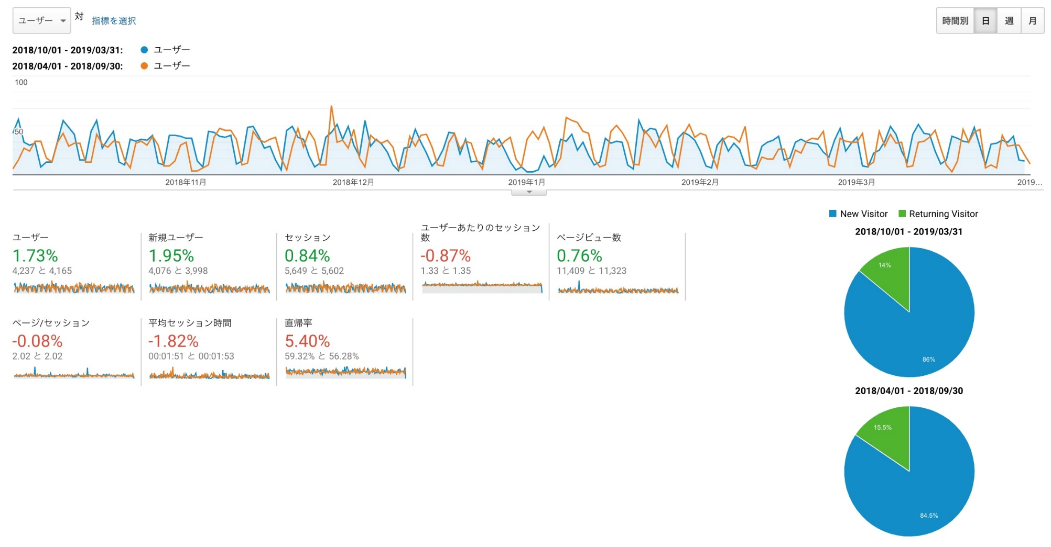
全体の傾向
訪問数は横ばいの傾向。
訪問の質は良い傾向。
訪問あたりの数値は合格点の水準
ユーザ当たりのセッション数 | 1.33回
ページ/セッション | 2.02ページ
平均セッション時間 | 00:01:51
直帰率 | 59.34%

Slide 3
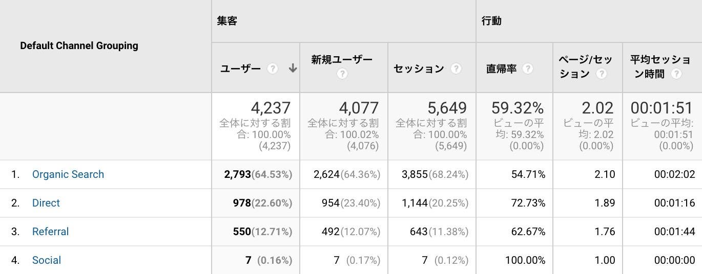
どこから訪問されているか
検索エンジン
直接訪問
他からのリンク
全体の傾向に変化はない
参照元の割合は平均的な範囲（直接訪問は引き続き増加傾向）
新規率は平均値（検索エンジンからの新規率は約64%）
各ページは適切にみられている（検索エンジンの訪問ページ数、訪問時間が短くない）
検索からの新規訪問者に適切に各ページを見ていただけている状態

Slide 4
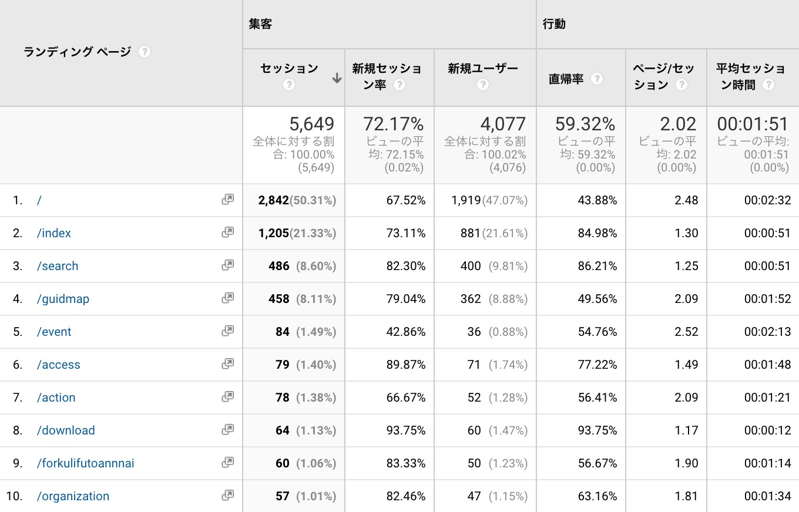
最初に見に来ているページ
トップページ
企業一覧
発注企業を探す
案内図
企業を訪問するための
情報を探しに来ている
訪問者が多い。
加盟企業一覧に直接来る訪問者がとても多い。
「発注したい企業を探す」ページへの訪問が1.6%増加。

Slide 5
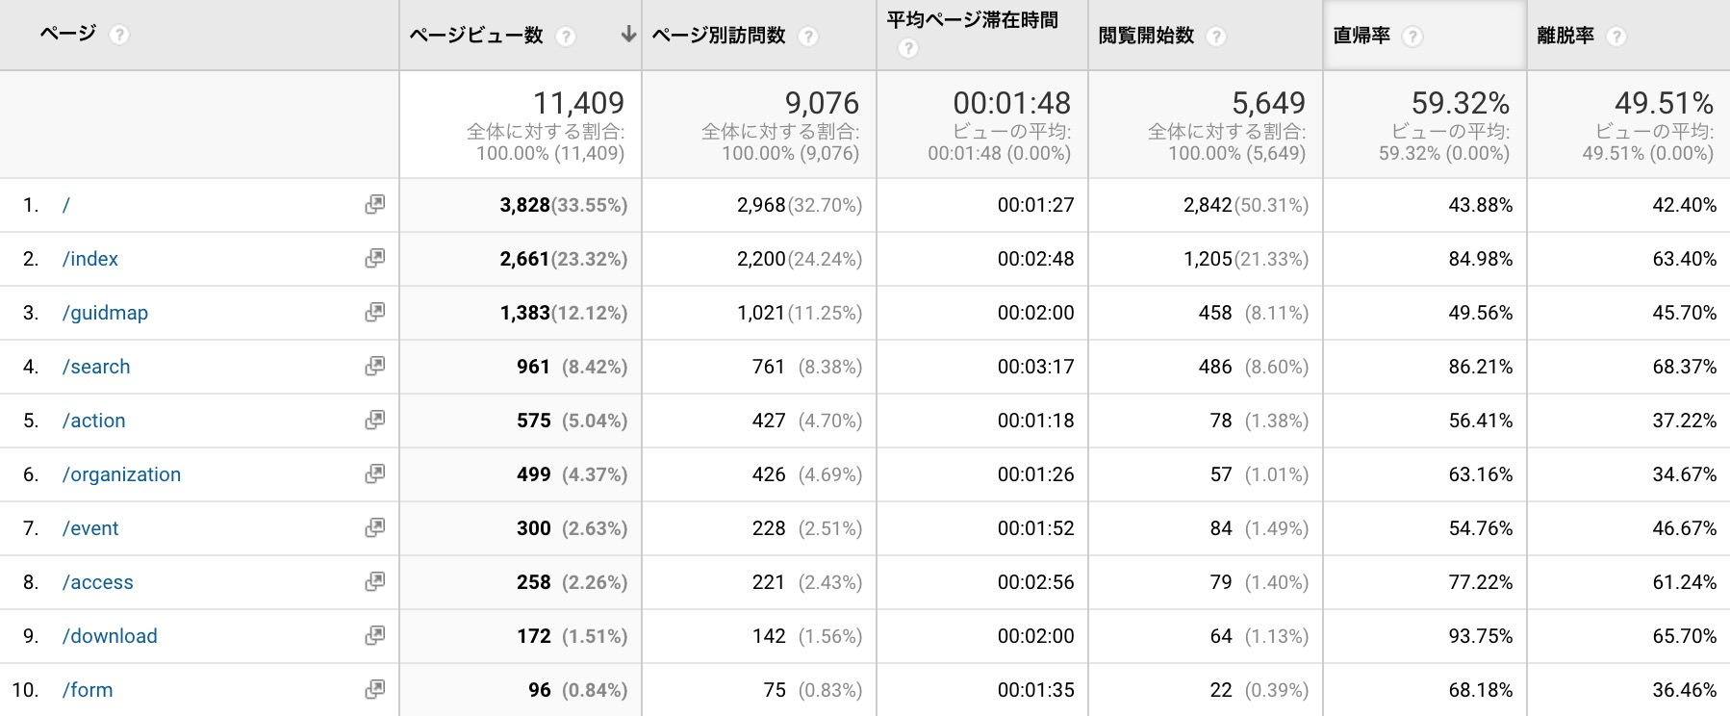
よく見られている（人気のある）ページ
トップページ
企業一覧
案内図
発注企業を探す
「発注する企業を探す」のページビューが1.2%増加。（8.30% → 8.42%）
「企業一覧」のページビューが約2.7%減少。
企業を「訪問するための情報」を探しに来ている訪問者が引き続き多い。

Slide 6
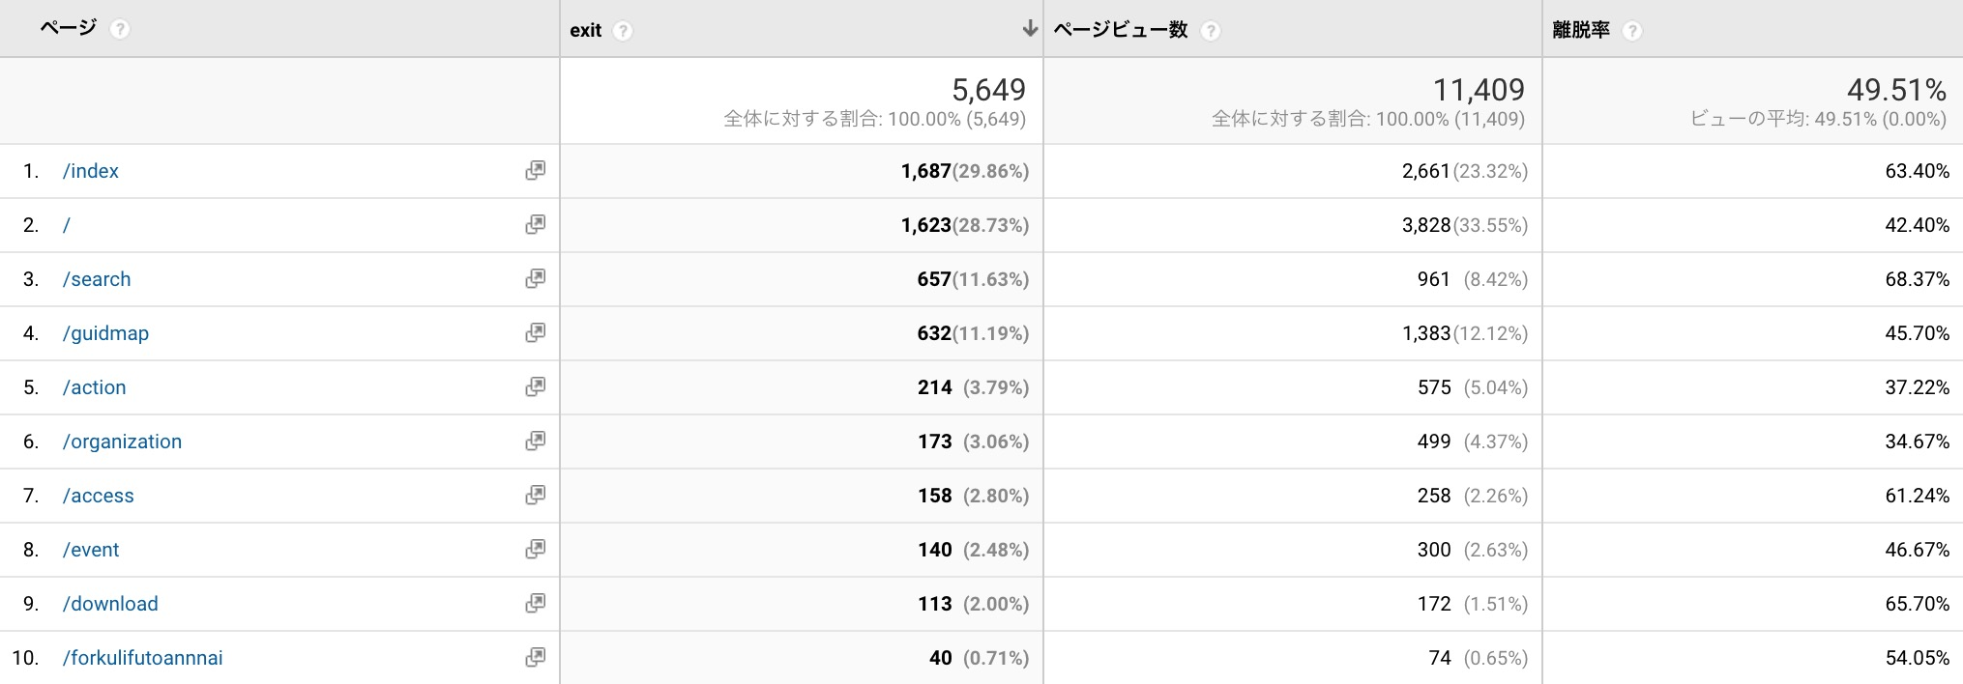
離脱（見るのをやめている）ページ
企業一覧
トップページ
発注企業を探す
案内図
加盟企業一覧と工業団地案内図への訪問と離脱が共に多い傾向が続き60%を超えた。
加盟企業の連絡先と場所の確認に来ている訪問者が、
そこまでの情報で満足して、それ以上見るのをやめていると予想される。

Slide 7
まとめ
サイト全体に大きな変化は見られず、より落ち着いて来ていると考えられます。
目的を持った訪問者は、各ページを見て満足いただけている状態と思われる。
企業を「訪問するための情報」を探しに来ている訪問者が多くなっている。
（これ自体は、協議会のWEBサイトとして健全と思われます）
加盟企業一覧ページで
住所・連絡先などの
掲載が充実した結果
加盟企業の連絡先と場所の確認に来ている訪問者が、
それ以上見るのをやめている傾向が強くなっている。
WEBサイトをきっかけにした加盟企業への発注がある可能性は低くなって来ているが、
加盟企業への訪問がしやすくなり、間接的に発注に貢献していると考えることもできる。

